Slide 1
PROPIEDAD, PLANTA Y EQUIPOS Políticas específicas para el reconocimiento y medición de los activos
27, 28 y 29 de julio de 2016
Sheraton Asunción Hotel

Slide 2
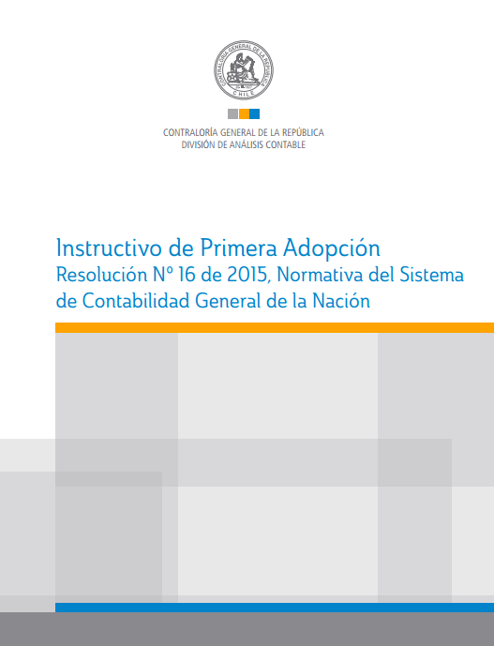
AGENDA
Reconocimiento y Valorización
Políticas específicas sobre PPE
Infraestructura Pública
Primera Adopción

Slide 3
1. Reconocimiento y Valorización
Reconocimiento
Condiciones copulativamente:
La entidad tiene el control como resultado de los actos y contratos realizados en el transcurso de su gestión pasada
Sea probable que la entidad obtenga, a partir de los mismos, beneficios económicos o un potencial de servicio en el futuro; y
Su valor pueda medirse con fiabilidad.
Valorización inicial
Se medirá por su Costo.

Slide 4
1. Reconocimiento y Valorización
Valorización inicial en caso de:
Permuta
Deben contabilizarse por el valor de transacción acordado, por cada una de las partes, más todos los gastos inherentes a la operación hasta que los bienes estén en condiciones de ser usados, considerándose dicha transacción como de compraventa.
Expropiación
Deben contabilizarse por el valor de la indemnización que se pague al expropiado, más todos los gastos inherentes a la operación.
Donación
Deben contabilizarse por el valor asignado por el donante, o al valor de reposición o al valor de tasación.

Slide 5
2. Políticas específicas sobre PPE
Umbral de reconocimiento
Criterio General
Reconocer bienes de uso con un Valor individual mayor o igual a 3 UTM (~ US$ 190)
Criterio Excepcional
ADOPTAR POLÍTICA CONTABLE DE GRUPO HOMOGÉNEO
Reconocer un conjunto de bienes de uso de igual clase cuyo costo unitario de adquisición es menor a 3 UTM como grupo.
Servicio debe formalizar ante la contraloría, si adopta política contable de grupo homogéneo, indicando a qué tipo de activo se le aplica el criterio.
Independiente cual sea el valor de los bienes muebles, individual o grupo homogéneo, debe mantenerse un control administrativo, que incluya el control físico de las especies.

Slide 6
2. Políticas específicas sobre PPE
Componente
Se requiere contar con el apoyo de especialistas.
El servicio decidirá si separa por componentes en base a los siguientes criterios:
Costo significativo
Vida Útil distinta a la del activo principal
Separación en componentes
Sustitución a intervalos regulares
Identificable y medible separadamente
Es practicable la separación del activo

Slide 7
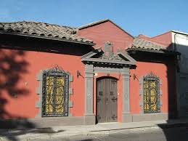
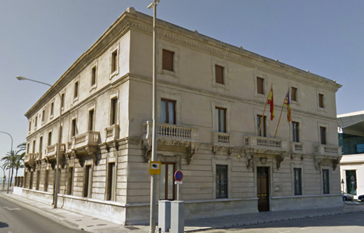
2. Políticas específicas sobre PPE
Terrenos y edificios se contabilizan por separado
Los terrenos y los edificios se contabilizan por separado, aunque hayan sido adquiridos en forma conjunta.
Excepto cuando los terrenos son parte de los bienes comunes, conforme lo establecido en la ley N° 19.537, sobre Copropiedad Inmobiliarias, en cuyo caso deben ser contabilizados en la clase de edificaciones.
Criterios de regularización
Valor de la Propiedad : $100.000.000
- Terreno XXX
- Edificaciones XXX
Rol Propiedad
000123
Terreno 54,7 %
Construcción 45,3 %
$ 54.700.000
$ 45.300.000
Rol Propiedad
000125
Tercer piso
Valor de la Propiedad : $100.000.000
- Edificaciones $100.000.000

Slide 8
2. Políticas específicas sobre PPE
Depreciación
Método de depreciación
Constante o lineal.
En casos particulares y debidamente fundamentados, las entidades podrán solicitar a la Contraloría General un cambio en el método de depreciación.
Tabla de vida útil
La tabla de vida útil proporcionada por Contraloría es referencial.
Cuota de depreciación del primer año
El primer año se calculará a contar de la fecha en que el bien está disponible para su uso o, si esto no fuera posible, a contar del mes siguiente.
Valor residual
Un peso ($1)

Slide 9
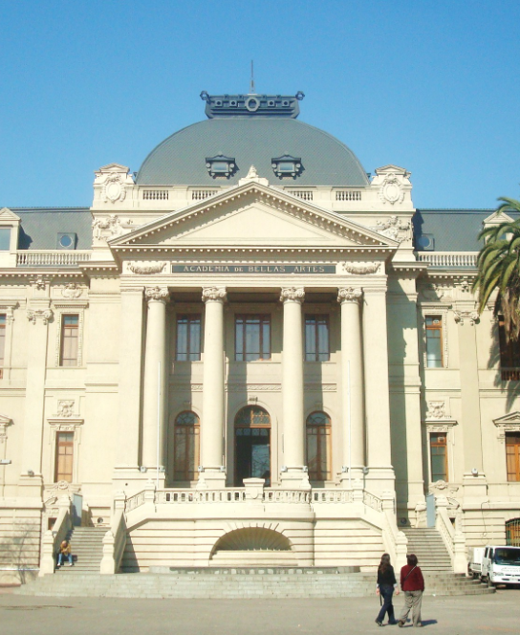
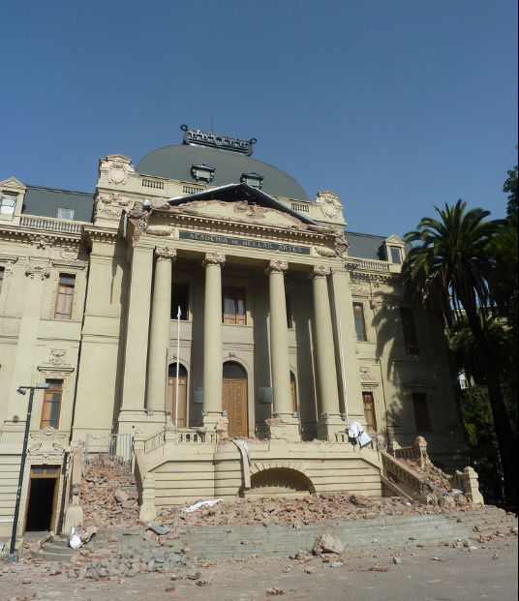
2. Políticas específicas sobre PPE
Deterioro
Se mantienen los criterios de deterioro establecidos en la NICSP 21 y 26.
Si el monto del Deterioro es mayor a 15 UTM (~ US$ 954) solicitar autorización a la Contraloría para efectuar un ajuste por deterioro (o reversión).
Evaluar deterioro al término de cada año.
Imágenes del Museo de Bellas Artes.

Slide 10
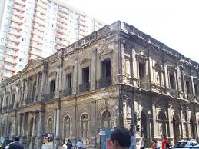
2. Políticas específicas sobre PPE
Bienes del patrimonio histórico, artístico y/o cultural
Valorización de los bienes del patrimonio histórico, artístico y/o cultural
Si no es posible obtener un valor fiable de los bienes, según la norma general, estos serán objeto de registro a $1.
Las erogaciones capitalizables, incrementarán el valor del activo.

Slide 11
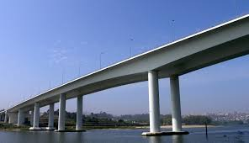
Infraestructura Pública
Antes de las NICSP era gasto.
Costos acumulados – Iniciativas de Inversión.
código BIP – Banco Integrado de Proyectos.
Desembolsos de más de 1 periodo contable.
Activo Infraestructura al termina la obra.

Slide 12
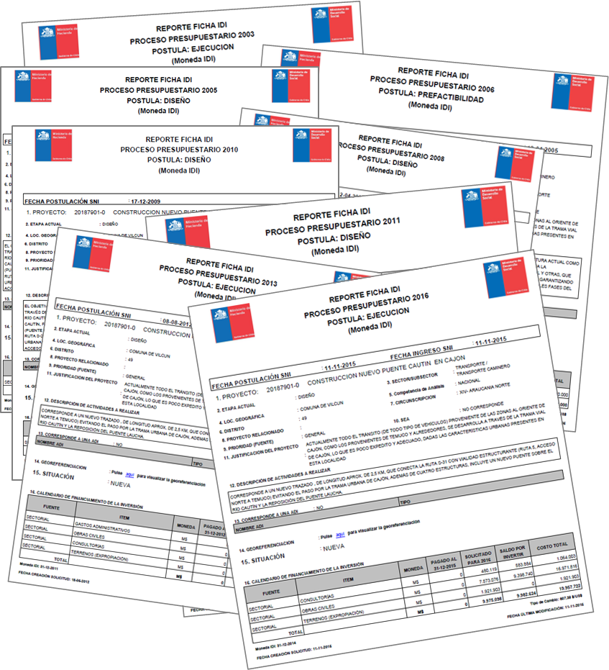
Infraestructura Pública
Reconocimiento
Construcción.
Reposición.
Conservación.
Mejoramiento.
Ampliación.
Terrenos
Activo ?
Consultorías
Gastos
administrativos
Obras civiles
Costos Acumulados

Slide 13
Primera Adopción
Propiedad, Planta y Equipos
De manera excepcional, para los bienes inmuebles y el equipo especializado, que se encuentren registrados al valor de $1, se podrá ocupar cualquiera de los siguientes criterios de revaluación :
Inmuebles : Avalúo Fiscal
Equipos especializados: Valor de tasación.

Slide 14
Primera Adopción
Activos y pasivos no reconocidos
Estos activos y pasivos deben ser valorizados a su costo histórico depreciado y considerando la existencia de un posible deterioro en el caso de los activos.
Activos y pasivos no reconocidos, sin información confiable de su costo histórico
Costo atribuido o amortizado, en una determinada fecha, cuando no se disponga de información confiable del costo histórico.

Slide 15
Primera Adopción
Infraestructura pública y bienes militares
Se utilizará el costo atribuido y se calculará, en general, en base al costo de reposición depreciado.
Estado financiero extraordinario
Balance General de apertura
El cual corresponde a la situación financiera de una entidad al inicio del año 2016, el cual deberá incluir los ajustes derivados de la aplicación de la nueva normativa y deberá presentarse junto con los Estados Financieros al 31 de diciembre de 2016.

Slide 16
PROPIEDAD, PLANTA Y EQUIPOS Políticas específicas para el reconocimiento y medición de los activos
Gracias.

